Slide 1

BigData: подходы к реализации проекта

Slide 2


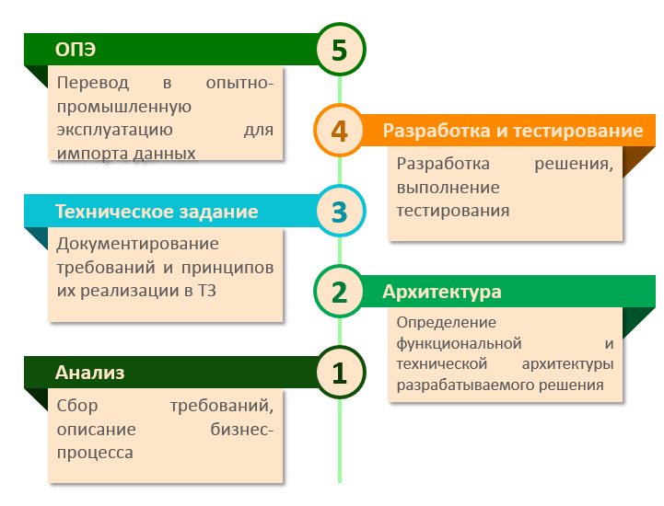

Agenda
01
Представление
02
BigData: Что? Зачем?
03
BigData: Методология
04
BigData: Проектная команда

Slide 3
Agenda
01
Представление
02
BigData: Что? Зачем?
03
BigData: Методология
04
BigData: Проектная команда

Slide 4

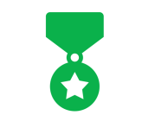
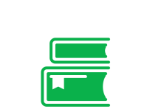


О компании
Топ-10 ИТ-компаний России¹
Топ-3 консалтинговых компаний России²
Реализуем более 2000 проектов в год
Владеем собственным ЦОД TIER III
Дервишева Снежана
Ведущий консультант по внедрению бизнес-приложений
Группа консультантов по анализу и автоматизации бизнес-процессов
¹РА «Эксперт», 2016 г., TAdviser100, 2017 г.; ²Коммерсант-Деньги, 2016 г., РА «Эксперт», 2016 г.

Slide 5
Agenda
01
Представление
02
BigData: Что? Зачем?
03
BigData: Методология
04
BigData: Проектная команда

Slide 6
BigData: ожидания бизнеса в настоящее время
НЕСТРУКТУРИРОВАННЫЕ ДАННЫЕ
Бизнес принимает решения
РЕАЛЬНОЕ ВРЕМЯ
Notes:
В последнее время постоянно слышим о потребности бизнеса внедрения BigData (кому-то реально нужно для бизнеса, кому-то хочется быть как все), об этом говорят много и часто. Остановимся на основных особенностях BigData, которые отличают ее от давно используемых ЦХД:
Бизнесу требуется решать задачи в режиме реального времени, например, сформировать для Клиента предложение по страховой услуге, пока он находится на сайте СК, соответственно необходима возможность получения и обработки данных в режиме потока
Бизнесу требуется иметь информацию о своем бизнес-объекте разной природы, например, оценивать лояльность Клиента по записям (аудиофайлам) разговоров с ним, соответственно необходима возможность получения, хранения и обработки данных различных типов, в том числе, полу структурированных и неструктурированных
Бизнесу требуется оперативно принимать решения об изменении своей модели, например, по модификации расчета скоринга кредитоспособности Клиента, соответственно необходима возможность анализа имеющихся данных (в том числе и пока не используемых), построения гипотезы и ее проверки

Slide 7




Пример используемых данных (BigData)
Данные клиента, из внутренних и внешних источников
Предпочтения
Влияние на аудиторию
Сегментация
История коммуникаций
Удовлетворенность
Транзакции
Связи с другими клиентами
Notes:
Для компаний, работающих в рамках B2C, в последнее время одна из актуальных задач - обеспечение доставки товара/услуги клиенту наиболее эффективным способом. Для этого необходимо знать о Клиенте все, или, хотя бы, очень много. В это «все, или, хотя бы, очень много» включается не только информация, напрямую связанная с деятельностью Компании, например, кредитоспособность для клиента Банка или статистика страховых случаев для СК, но и любая информация, позволяющая определять характеристики Клиента. Например, если мы знаем, что человек часто путешествует и не имеет склонности к экстремальным видам спорта, то можем предложить ему страхование от несчастного случая в странах Европы.
Поэтому компании стараются сформировать у себя так называемый Профиль Клиента 360, данные которого позволяют оценить поведение Клиента и спрогнозировать его поведение/реакцию в будущем.
Профиль может состоять из любых данных, которые доступны компании, например,
история коммуникаций, полученная из внутренних источников
Различные скоринговые оценки, полученные от агрегаторов данных и соцсетей;

Slide 8
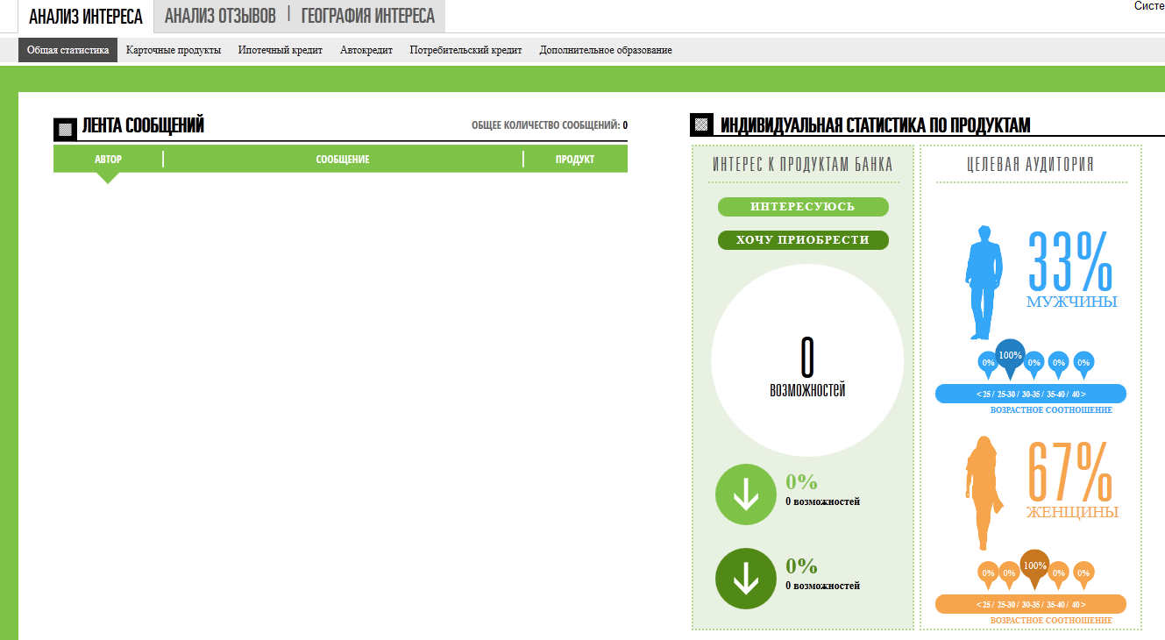
Пример кейса, решаемого с помощью BigData
Auto-forum.ru
“Я очень хочу купить Ауди, но хватает денег только на ладу калину=(”
user: Горбунков Семен Семенович
1
Leads
Notes:
Имея информацию по Клиенту, можем определить – интересен он нам или нет, и если да, то отслеживать его действия на определённых ресурсах. И при фиксации определенных триггеров, например, просмотр авто на сайтах или тексты сообщений с маячковыми словами на авто форумах, предложить ему автокредит. При этом канал передачи предложения также может быть выбран.

Slide 9
Agenda
01
Представление
02
BigData: Что? Зачем?
03
BigData: Методология
04
BigData: Проектная команда

Slide 10
















DWH&BigData
DWH
BigData
Лаборатория данных
Бизнес: Хочу сейчас, а потом еще ….
Бизнес: Хочу такой отчет!
ИТ: Давайте соберем все доступные нам данные в одном месте
Аналитик: Для такого отчета нам понадобятся такие параметры…
Аналитик:
Тогда у меня будет возможность проверять гипотезы бизнеса
Data Lake
ИТ: Эти параметры мы сможем интегрировать из таких источников..
Бизнес: Я смогу быстро получать информацию в любом виде
Notes:
Изменение бизнес-задач требует изменение подхода к их реализации, причем, именно концептуального подхода. Ну и в сознании проектной команды☺
Подход, который использовался при внедрении ETL и иных enterprise-решений:
На входе имеем потребности бизнеса, которые четко очерчивают границы работ. Например, нужен отчет, показывающий средний доход в месяц по каждому филиалу
Аналитик трансформирует потребности в постановку для ИТ, где фиксирует перечень параметров и правила их расчета, а также источник для получения данных (как правило, выполняется получение только этого перечня требуемых данных с непосредственной их обработкой при импорте)
ИТ выполняет реализацию в соответствии с постановкой
Если потребность бизнеса изменилась, то необходимо инициировать весь процесс заново, и не факт, что данные, требуемые для реализации отчета, мы имеем
Подход, подразумевающийся при внедрении BigData:
Есть возможность получения данных, причем, не факт, что на данный момент мы уже все их планируем обрабатывать – реализуем соответствующие интерфейсы (ИТ). Таким образом накапливаем базу данных по клиенту
Выполняя анализ имеющихся данных, проверяя гипотезы, аналитиком формируется модель использования данных для решения задач бизнеса
Бизнес получает данные в нужном ему формате и в нужное время

Slide 11








Основа проектов BigData
Импортируем все доступные нам данные
Анализируем данные
BigData
ERP
CRM
Модель предсказательной аналитики/проверка гипотезы
Notes:
Проекта реализации BigData можно разделить на два основных этапа:
Импорт всех доступных данных – определение пула источников, возможностей их подключения, реализация механизмов импорта
Анализ имеющихся накопленных данных, их совокупностей, построение моделей предсказательной аналитики, проверка гипотез

Slide 12



Этапы проектов, BigData: импорт данных
ОПЭ
5
Импортируем все доступные нам данные
Перевод в опытно-промышленную эксплуатацию для импорта данных
4
Разработка и тестирование
BigData
Разработка решения, выполнение тестирования
Техническое задание
3
Документирование требований и принципов их реализации в ТЗ
2
Архитектура
ERP
CRM
Определение функциональной и технической архитектуры разрабатываемого решения
Анализ
1
Оправдано использование методологии, применяемой при внедрении enterprise-решений
Сбор и анализ информации по источникам
Notes:
Задачи этапа импорта данных очень похожи с задачами, которые решаются при внедрении enterprise-решений, соответственно, оправданно использование соответствующей методологии
Оправданно использование методологии, применяемой при внедрении enterprise-решений

Slide 13

Этапы проектов, BigData: анализ, Модели и гипотезы
Подготовка данных
Моделирование
Определение окончательного набора для построения Модели или проверки гипотезы, выполнение необходимых преобразований с данными
Выбор методов моделирования, их использование
03
04
Понимание данных
Оценка
02
05
Оценка полученных результатов Модели или проверки гипотезы с точки зрения решения бизнес-задачи → передача в пром или повторная итерация
Анализ данных, в том числе, их качества. Определение структуры данных, взаимосвязей для построения гипотез
01
06
Понимание бизнеса
Развертывание
Определение бизнес-целей и их трансформация в задачу интеллектуального анализа данных
Представление результатов для использования бизнес-заказчиком
Notes:
Основные шаги процесса, но возникает итерационность

Slide 14

Этапы проектов, BigData: CRISP-DM
Анализируем данные
Business Understanding
Data
Understanding
Data Preparation
Deployment
Modeling
Data
Evaluation
Модель предсказательной аналитики/проверка гипотезы
Notes:
Для решения задач анализа и построения моделей рекомендуется использовать методологию CRISP-DM (Cross-Industry Standard Process for Data Mining-кросс-индустриальный стандарт глубинного анализа данных.), при которой явно прослеживается итерационность выполнения работ

Slide 15
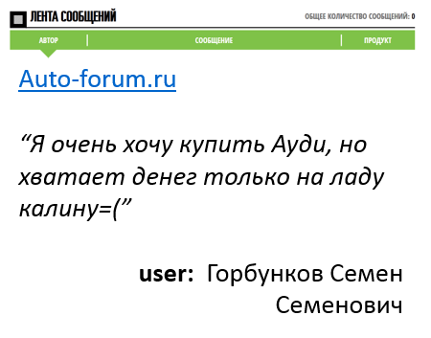
Подходы к реализации проектов: формирование предложения Клиенту
Цель:
Увеличение продуктового проникновения
Инструмент :
Тематические сайты партнеров
Задачи:
Расчет кредитоспособности заемщика для определения целесообразности формирования кредитного предложения

Slide 16
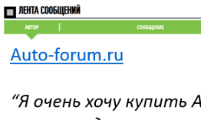

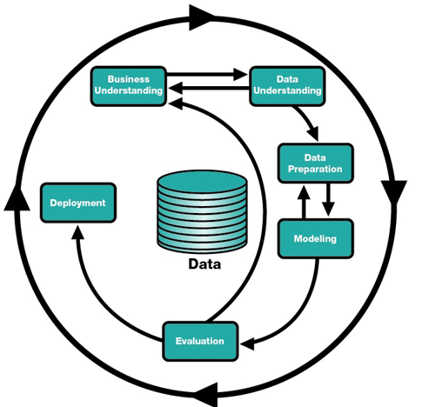
Подходы к реализации проектов: BigData на примере кейса
Импорт данных и триггеров
Анализ данных и построение Модели
Расчет кредитоспособности Клиента на основании данных Профиля 360 (Модель) и формирование предложения
Enterprise
BigData
ERP
CRM
На сайте Партнера Банка зафиксировано его посещение Клиентом
Импорт
CRISP-DM
Notes:
Ранее используемый подход - единая методология на всех этапах проекта, в данном случае не является оптимальным.
Поэтому мы декомпозируем на задачи в соответствии с их назначением и вариантами решения, и уже для каждой декомпозиционной задачи используем оптимальную для ее решения методологию

Slide 17
Agenda
01
Представление
02
BigData: Что? Зачем?
03
BigData: Методология
04
BigData: Проектная команда

Slide 18
Проектная команда: DWH
Бизнес-аналитик
Выявление бизнес-целей заказчика, продумывание концепций решения и формирование требований
Бизнес-аналитик
Архитектор
Принятие ключевых проектных решений относительно внутреннего устройства программной системы и её технических интерфейсов
Архитектор
ETL-разработчик
Проектирование, разработка и оптимизация процессов преобразования данных (ETL) для хранилища данных (DWH)
ETL-разработчик
Data Miner
Технически подкованный специалист, который выполняет ряд операций с данными (поиск, подготовка, создание предиктивной модели)
Data Miner
Notes:
Также стоит отметить эволюцию некоторых ролей проектной команды.
Для внедрения проектов ETL оптимальным был следующий состав

Slide 19





Проектная команда: Data Mining → Data Scientist
Подготовка данных
Моделирование
Уметь подготовить данные путем их преобразования
Знание языков программирования, например, Python, Java, или R
Знание методов машинного обучения, их особенностей
Умение выбрать оптимальный метод и его использовать
03
04
Понимание данных
Оценка
02
05
Оценка полученных результатов Модели или проверки гипотезы с точки зрения решения бизнес-задачи → передача в пром или повторная итерация
Умение определить структуры данных, взаимосвязи для построения гипотез
Знаний предметной области позволяет оценить полученные результаты на соответствие ожидаемым бизнесом и принять решение о необходимости новой итерации
01
06
Понимание бизнеса
Развертывание
Уровень знаний предметной области позволяет интерпретировать бизнес-цели в задачу интеллектуального анализа данных
Определение бизнес-целей и их трансформация в задачу интеллектуального анализа данных
Data Scientist
Представление результатов для использования бизнес-заказчиком
Навыки презентаций позволяют представить результат бизнес-заказчику
Notes:
В виду того, что одним из ключевых этапов стал анализ данных, построение и проверка гипотез с использованием специфики предметной области, роль DM трансформировалась в роль DS
Роль ETL - в DA

Slide 20
Проектная команда: Bigdata
Бизнес-аналитик
Выявление бизнес-целей заказчика, продумывание концепций решения и формирование требований
Бизнес-аналитик
Архитектор
Принятие ключевых проектных решений относительно внутреннего устройства программной системы и её технических интерфейсов
Архитектор
Data Engineer
Проектирование, разработка и оптимизация процессов, позволяющих реализовать эффективное хранение и обработку накопленных данных, в том числе, большого объема
ETL
Data Engineer
Data Scientist
Универсальный специалист, который выполняет постановку задачи на математическом языке, проводит полный цикл работы с данными (поиск, подготовка, создание предиктивной модели), оценивает результат
Data Mining
Data Scientist
Notes:
Также стоит отметить эволюцию некоторых ролей проектной команды.
Для внедрения проектов ETL оптимальным был следующий состав

Slide 21
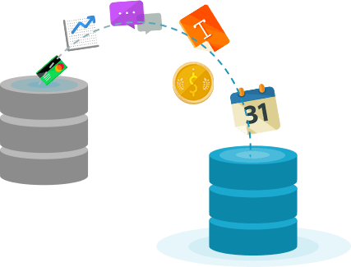


Проектная команда Заказчика: Chief Data Officer
Функции CDO
Управление ИТ по работе с данными
Стандарты и политика деятельности
Анализ и подготовка данных
Контролирует работу по формированию стандартов качества данных, обмена информацией и единых словарей данных
Определяет видение, стратегию, процессы и методы, используемые для сбора, хранения и управления данными
Управление командами специалистов, работающих с данными - Data Science и Data Engineer

Slide 22






Основные подходы при реализации проектов BigData
Методология – микс ранее используемых по отдельности подходов
BigData (проект)
Микс методологий
BigData
ERP
CRM
Enterprise
CRISP-DM
Импорт
Анализ
Проектная команда – модификация требований к задачам исполнителей
ETL-разработчик
Data Engineer
Data Miner
Data Scientist

Slide 23
Спасибо за внимание!
111033, Москва, ул. Волочаевская, д.5, к.1
Т: (495) 974 2274 | Ф: (495) 974 2277
E-mail: croc@croc.ru
croc.ru

